Slide 1
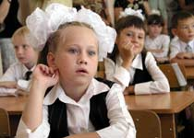


НОВЫЙ ОБРАЗОВАТЕЛЬНЫЙ РЕЗУЛЬТАТ
РЕГУЛЯТИВНЫЕ
ПОЗНАВАТЕЛЬНЫЕ
Умение организовывать свои дела: ставить цель, планировать, получать и оценивать результат
Умение добывать, преобразовывать и представлять информацию
ЛИЧНОСТНЫЕ
КОММУНИКАТИВНЫЕ
Умение оценивать свои и чужие поступки, стремление к созидательной деятельности
Умение донести свою позицию, понять других, договориться, чтобы сделать что-то сообща

Slide 2
Личностные УУД
действия
смыслообразования
Действия
самоопределения
действия
нравственно-этического
оценивания
Notes:
2
Мониторинг результатов эксперимента (по Чечель И.Д.)

Slide 3
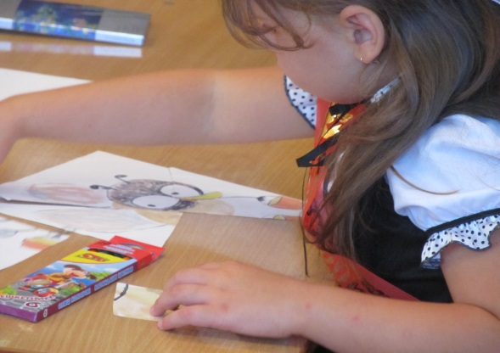
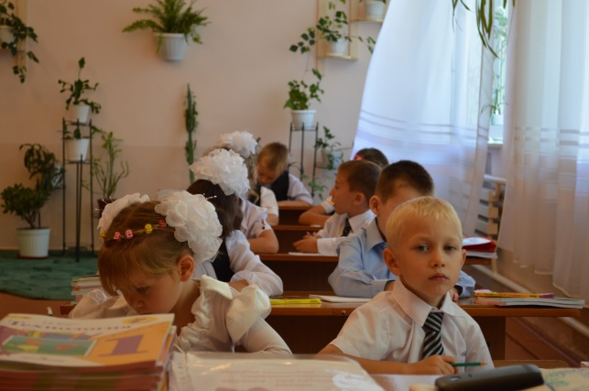
обще-
учебные, включая
специально-предметные
действия
логические, включая
знаково-символические
действия
Познавательные УУД
постановка
и решение
проблем

Slide 4
Целеполагание
Регулятивные
универсальные
учебные
действия
Планирование
Прогнозирование
Волевая
саморегуляция
Контроль
Оценка
Коррекция
Notes:
4

Slide 5

Коммуникативные УУД
Планирование
учебного
сотрудничества
Постановка
вопросов
Построение
речевых
высказываний
Лидерство и
согласование
действий с
партнером

Slide 6
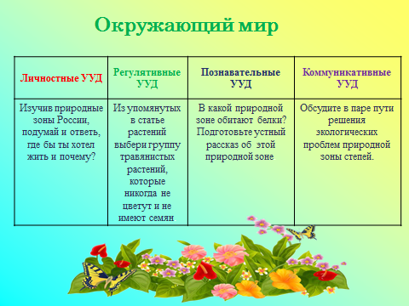

Slide 7
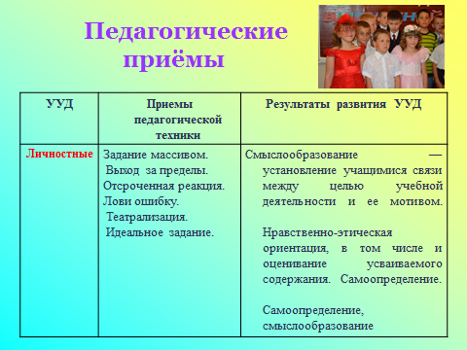

Slide 8
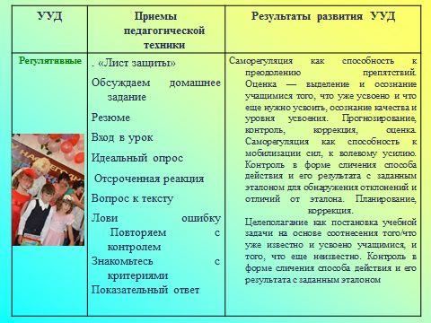

Slide 9
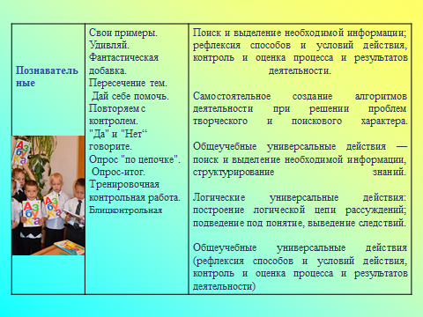

Slide 10
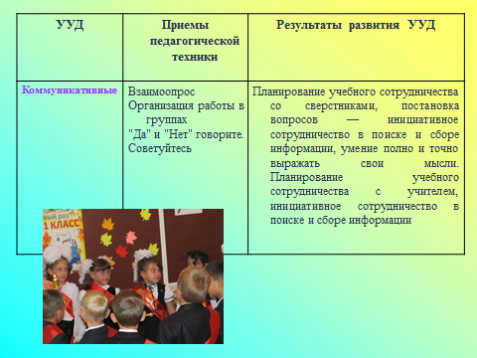

Slide 11
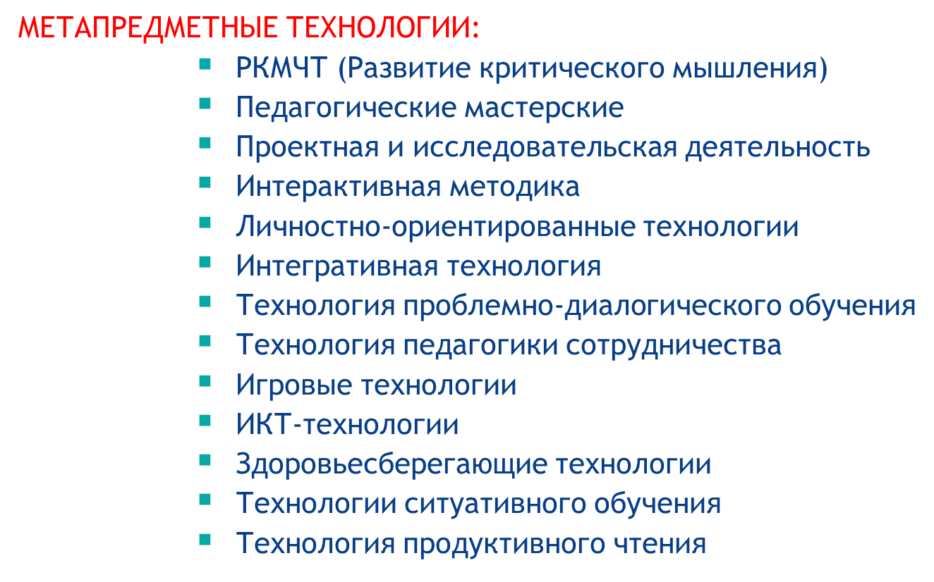

Slide 12
